Slide 1
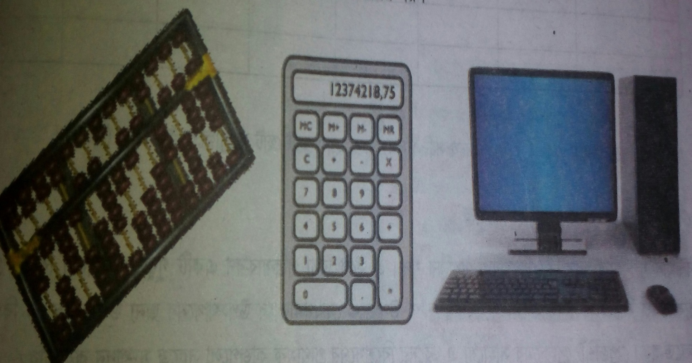
স্বগত

Slide 2
পরিচিতি
হোসনেয়ারা (লাকী)
এম,এস,এস, এম এড
সহকারী শিক্ষক (আই সি টি)
রায়পুর স্কুল এন্ড কলেজ ,
বাঘারপাড়া ,যশোর ।
01712333017
Mail-lucky333017@gmail.com
তথ্য ও যোগাযোগ প্রযুক্তি
শ্রেণিঃ অষ্টম
অধ্যায়ঃ ০৪
পাঠঃ২২

Slide 3
ছবি দুটো দেখ ও চিন্তা কর
স্প্রেডশিট
এই কাজগুলো কম্পিউটারের কোন প্রোগ্রামের মাধ্যমে করা হয়?

Slide 4
আজকের পাঠের বিষয়…
*স্প্রেডশিট*

Slide 5
শিখনফল
এ পাঠ শেষে শিক্ষার্থীরা…
১. স্প্রেডশিট কী তা বলতে পারবে;
২. স্প্রেডশিটের ধারণা ব্যাখ্যা করতে পারবে;
৩. তথ্য ও যোগাযোগ প্রযুক্তি এবং স্প্রেডশিট এর সম্পর্কে বর্ণনা করতে পারবে;
৪. স্প্রেডশিট সফটওয়্যার ব্যবহারের উদ্দেশ্য বর্ণনা করতে পারবে।

Slide 6
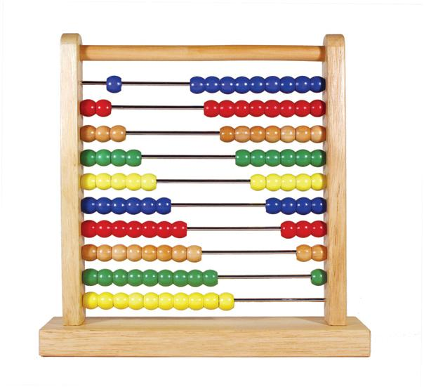
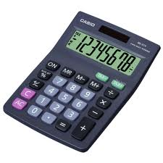
ছবি দেখে নাম ও কাজ বল
এ্যাবাকাস (আদি গণনা যন্ত্র)
ক্যালকুলেটর
(এ্যাবাকাস পরবর্তী গণনা যন্ত্র)
কম্পিউটার
আধুনিক ও ডিজিটাল গণনা যন্ত্র
এ্যাবাকাস (আদি গণনা যন্ত্র) এ হিসাব করা গেলেও তার ডিজিট সংখ্যা ছিল সীমাবদ্ধ । ক্যালকুলেটর আবিস্কারের পরে তা হয়েছে স্বস্তিদায়ক তবে জটিল ও বড় হিসাব ছিল কঠিন । আর কম্পিউটার আসার পর প্রায় সকল সীমাবদ্ধই দূর হয়েছে ।

Slide 7
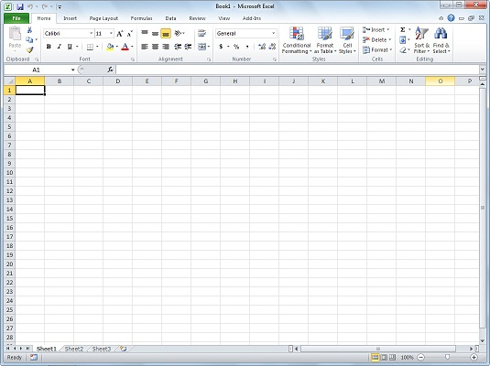
স্প্রেডশিট কী?
স্প্রেডশিট হলো এক ধরনের কম্পিউটার প্রোগ্রাম। এর আভিধানিক অর্থ ছড়ানো বা বড় মাপের কাগজ। এটিকে কখনো কখনো ওয়ার্কবুক বলা হয়। একটি রেজিস্টার খাতায় যেমন অনেকগুলো পৃষ্ঠা থাকে, তেমনি একটি ওয়ার্কবুকে অনেকগুলো ওয়ার্কশিট থাকে। একেকটি ওয়ার্কশিটে বহুসংখ্যক সারি (Row) ও কলাম (Column) থাকে। প্রতিটি কলামের শিরোনাম একটি ইংরেজি বর্ণ (A, B, C...) দিয়ে এবং প্রতিটি সারি সংখ্যা (1, 2, 3...) দিয়ে চিহ্নিত করা থাকে।

Slide 8
স্প্রেডশিট এর ইতিহাস
বিভিন্ন স্প্রেডশিট সফটওয়্যারের আইকনঃ
ভিসিক্যালক
এক্সেল
‌ওপেন অফিস ক্যালক্‌
সত্তর দশকের শেষের দিকে অ্যাপল কোম্পানি সর্বপ্রথম ভিসিক্যালক স্প্রেডশিট সফটওয়্যার উদ্ভাবন করে। পরবর্তীকালে মাইক্রোসফট এক্রেল, ওপেন অফিস ক্যালক কেস্প্রেড নামের স্প্রেডশিট সফটওয়্যার উদ্ভাবিত হয়। বর্তমানে বহুল ব্যবহৃত ও জনপ্রিয় সফটওয়্যার হলো মাইক্রোসফট কোম্পানির এক্রেল।

Slide 9
একক কাজ
সময়-২মিনিট
স্প্রেডসিট কী?

Slide 10
স্প্রেডসিট প্রোগ্রাম কী?
স্প্রেডসিট হলো এক ধরনের অ্যাপ্লিকেশন কম্পিউটার প্রোগ্রাম। এটিকে ওয়ার্কবুক ও বলা হয়।একটি রেজিস্টার খাতায় যেমন অনেকগুলো পৃষ্ঠা থাকে,তেমনি ওয়ার্কবুকে অনেকগুলো ওয়ার্কশিট থাকে। একেকটি ওয়ার্কশীটে বহুসংখ্যক সারি ও কলাম থাকে।ABC…দিয়ে কলাম এবং 123…দিয়ে রো নির্দেশ করে।ছোট ছোট ঘরগুলিকে বলে সেল।

Slide 11
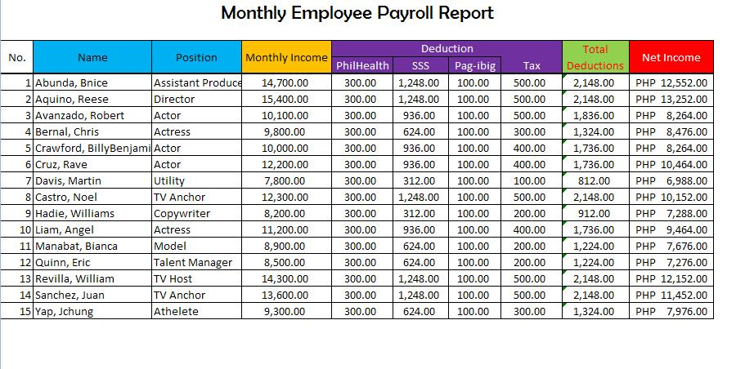
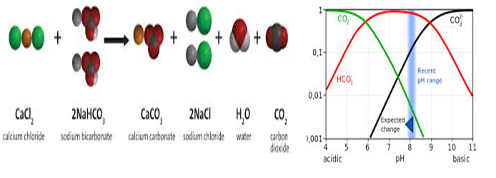
স্প্রেডসিট এবং তথ্য ও যোগাযোগ প্রযুক্তি মধ্যে সম্পর্কঃ
বর্তমানের আইসিটির যুগে তথ্য প্রক্রিয়াকরণে স্প্রেডসিট ব্যবহার করা হয়
ব্যবসায়িক তথ্য উপস্থাপনে স্প্রেডসিট ব্যবহার করা হয়
গবেষণায় উপাত্ত বিশ্লেষণে স্প্রেডসিট ব্যবহার করা হয়

Slide 12
জোড়ায় কাজ
সময়-৩মিনিট
স্প্রেডসিট প্রোগ্রাম কী? ওয়ার্কশিটের বর্ণনা দাও।

Slide 13
স্প্রেডশিট সফটওয়্যার ব্যবহারের উদ্দেশ্যঃ
স্প্রেডসিট সফটওয়্যার ব্যবহার করে বিপুল পরিমাণ উপাত্ত নিয়ে কাজ করা যায়।
স্প্রেডসিট সফটওয়্যার ব্যবহার করে হিসাবের কাজ দ্রুত ও নিভূলভাবে করা যায়।
এ সফটওয়্যার সূত্রের ব্যবহার করে হিসাব স্বয়ংক্রিয়ভাবে করা যায়।
একই সূত্র বার বার প্রয়োগ করা যায় বলে প্রক্রিয়াকরণে সময় কম লাগে।
এ সফটওয়্যারের মাধ্যমে ডাক যোগাযোগের ঠিকানা ও ই-মেইল ঠিকানার ব্যবস্থাপনা ও সংরক্ষণ সহজে করা যায়।

Slide 14
দলীয় কাজ
সময়-৪মিনিট
স্প্রেডশিট সফটওয়্যার ব্যবহারের উদ্দেশ্য কি?

Slide 15
মুল্যায়ন
১।বর্তমানে সবচেয়ে জনপ্রিয় স্প্রেডশিট সফটওয়্যার কোনটি?
উত্তরঃএক্রেল
২। সর্বপ্রথম ভিসিক্যালক স্প্রেডশিট উদ্ভাবন করে কোন কোম্পানী?
উত্তরঃঅ্যাপল কোম্পানী
৩। স্প্রেডশিটকে কখনো কখনো কি বলা হয়?
উত্তরঃওয়ার্কবুক
৪। ছোট ছোট ঘরগুলোকে কি বলে?
উত্তরঃসেল
৫। স্প্রেডশিট হলো এক ধরনে --- প্রোগ্রাম।
উত্তরঃকম্পিউটার প্রোগ্রাম

Slide 16
বাড়ির কাজ
স্প্রেডশিট (Spreadsheet) ব্যবহারের ৫টি
ক্ষেত্র বর্ণনা কর।

Slide 17
ধন্যবাদ

